Slide 1



Slide 2


Slide 3


Slide 4
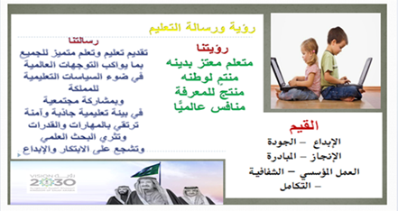

Slide 5


Slide 6
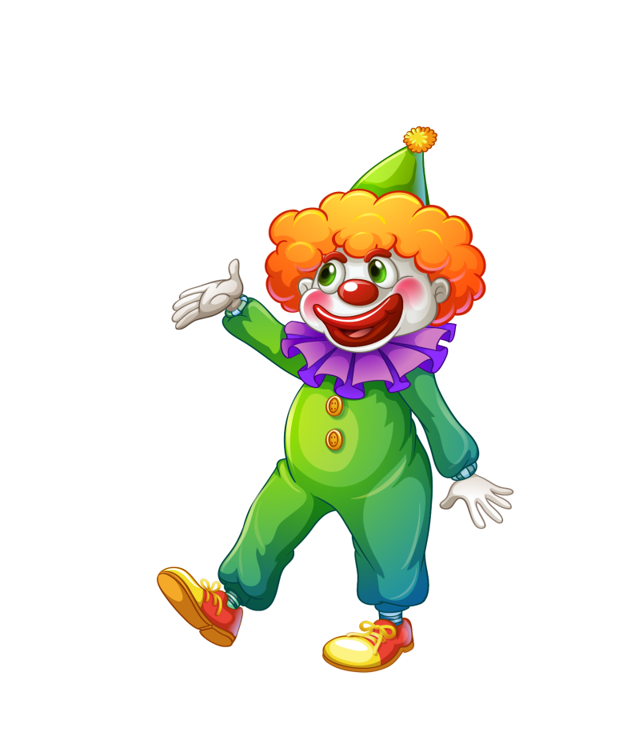

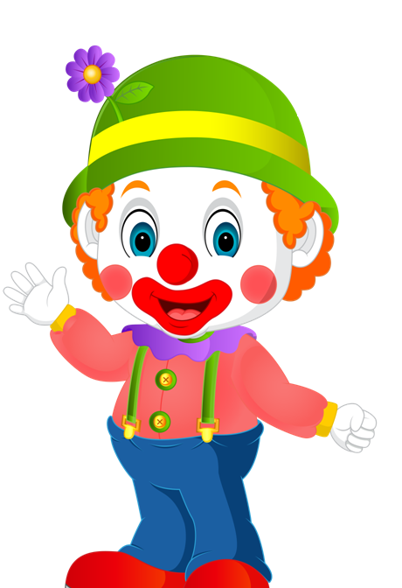

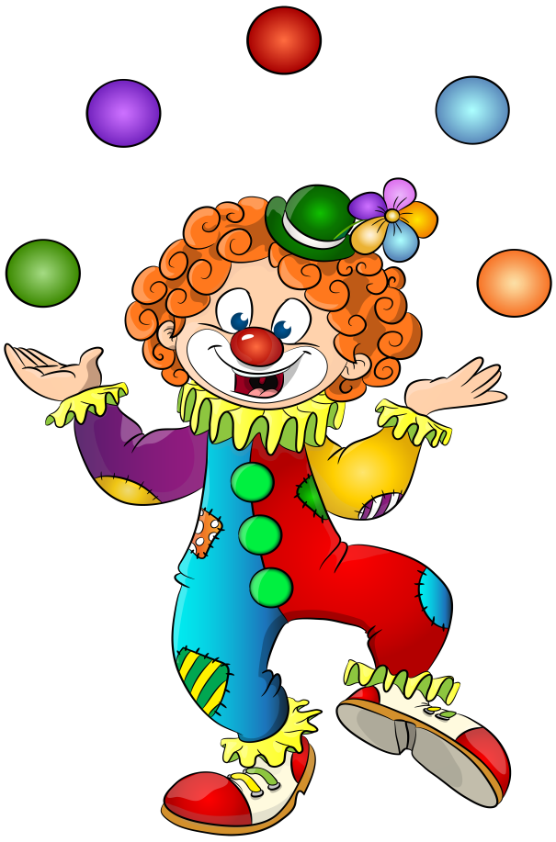
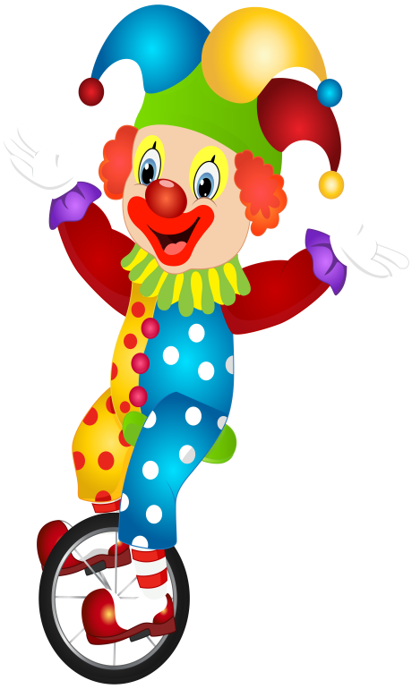
نشاط1

Slide 7
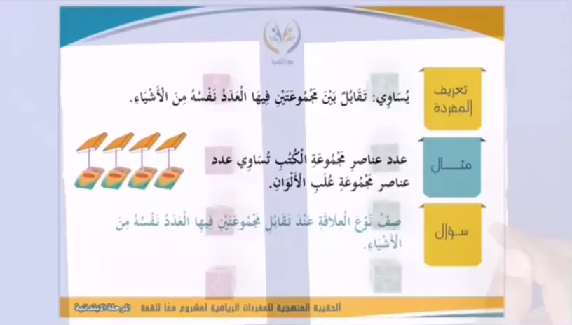

نشاهد هذا المقطع
لنتعرف على درسنا لهذا اليوم

Slide 8



الفصل الأول

Slide 9
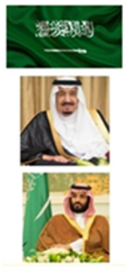




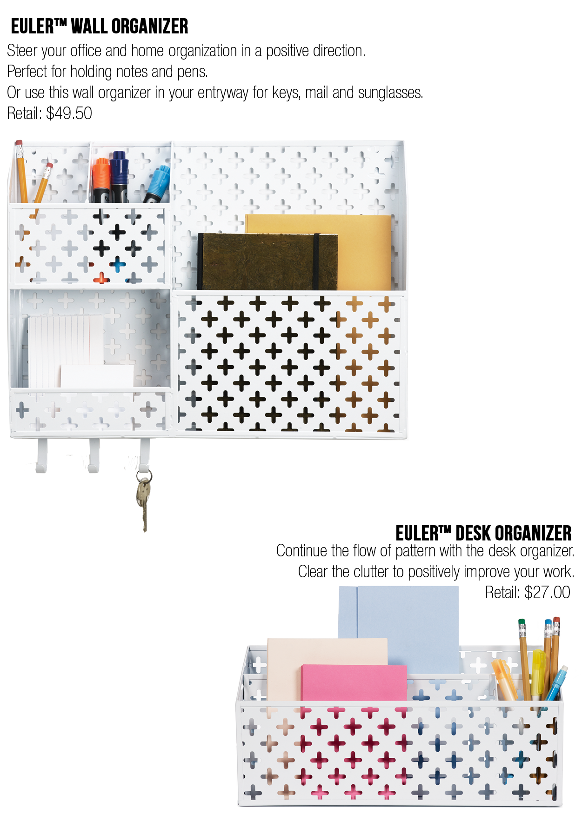

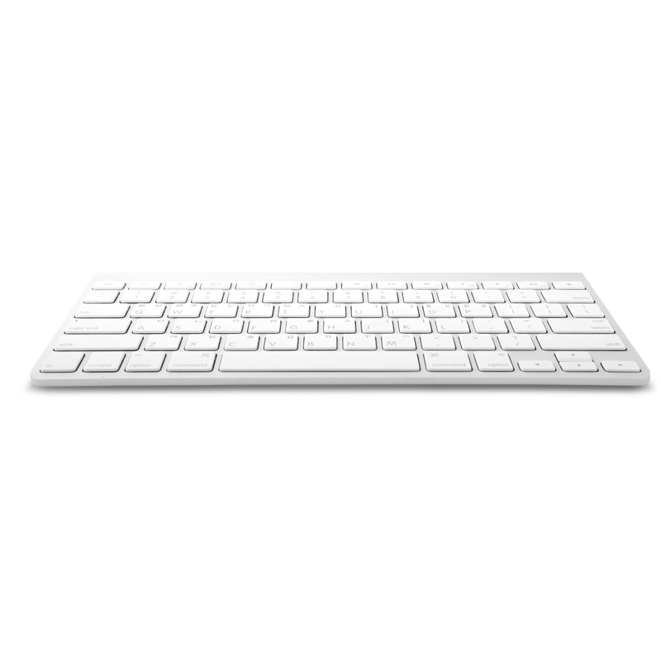


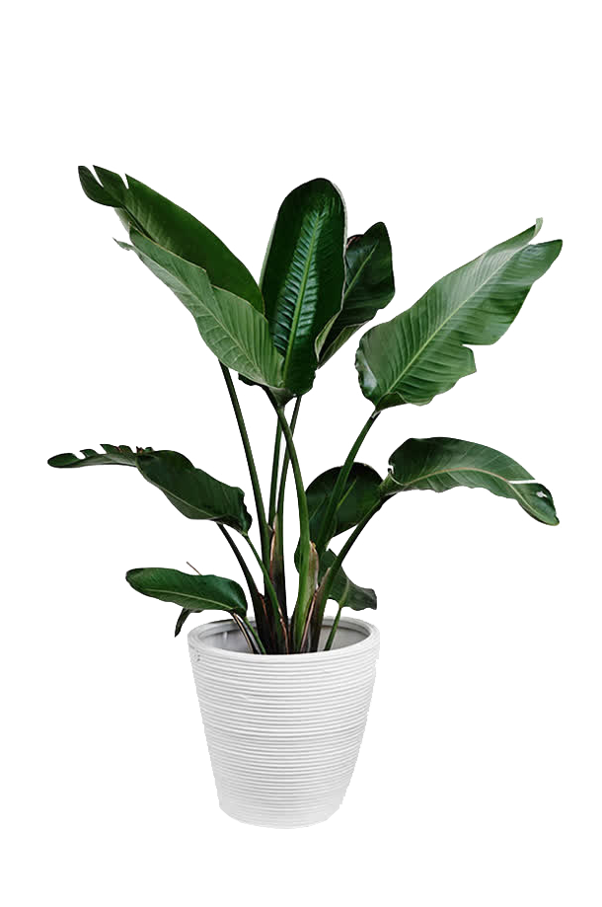
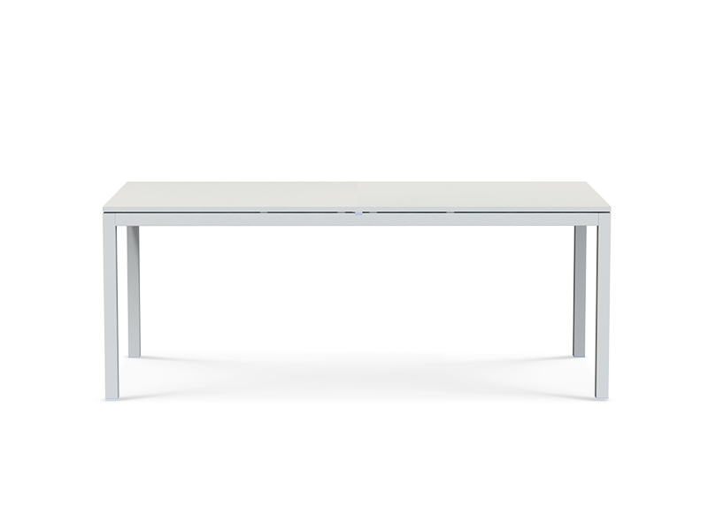
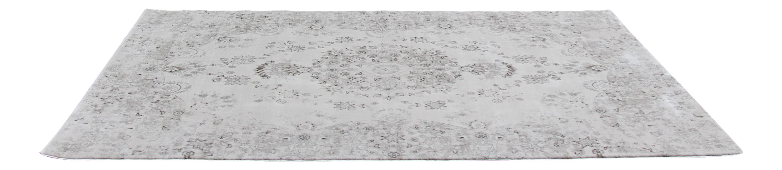
اليوم : الاحد
التاريخ :18 / 2 / 1445هـ
الفصل الأول : المقارنة والتصنيف
الموضوع : يساوي
فكرة الدرس والهدف منه :
التعرف على معاني المفردات بالدرس
وأستعمل التقابل لتحديد المجموعات التي فيها العدد نفسه من الأشياء.
القيمة المستهدفة: غرس قيمة العدل والمساواة
صفحة 16

Slide 10


المفردات
يساوي
يُسَاوِي
يقابل
يطابق
يعادل
يوافق
=

Slide 11
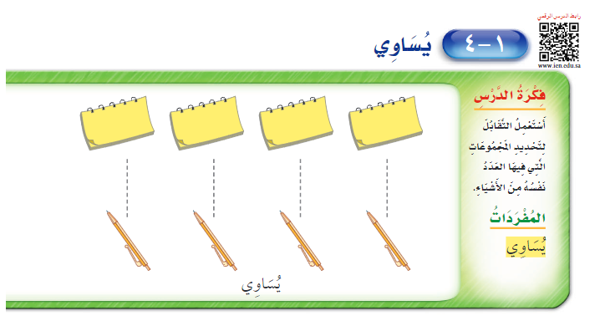
الصفحة 16

Slide 12
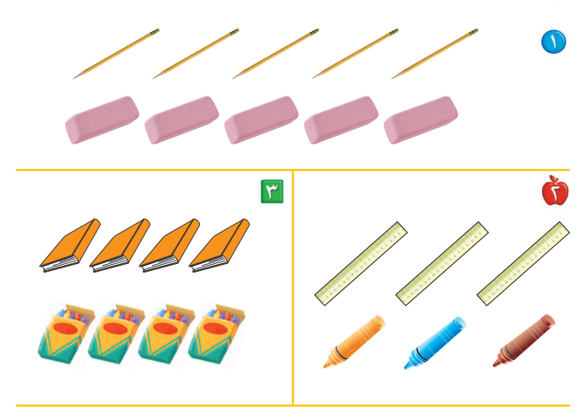

Slide 13


1
صل بخط بين عناصر
المجموعتين المتقابلتين

Slide 14
1
صف العلاقة بينهما مستعملًا يساوي
5 أقلام تساوي 5 مساحات

Slide 15




2
صل بخط بين عناصر
المجموعتين المتقابلتين

Slide 16
2
صف العلاقة بينهما مستعملا يساوي
3 مساطر تساوي 3 أقلام

Slide 17

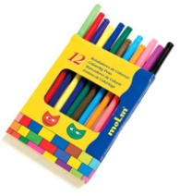
3
صل بخط بين عناصر
المجموعتين المتقابلتين

Slide 18
3
صف العلاقة بينهما مستعملا يساوي
5 الكتب يساوي 5 علب أقلام التلوين

Slide 19
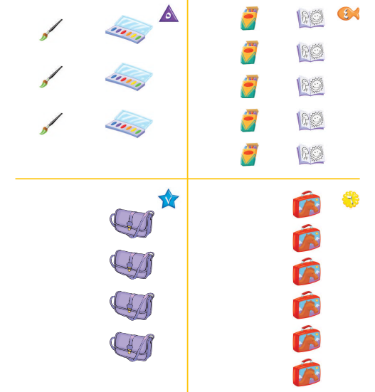

Slide 20

4
صل بخط بين عناصر
المجموعتين المتقابلتين

Slide 21
4
صف كل مجموعة مستخدماً ”يساوي“.
5 كتب
يساوي
5 علب تلوين

Slide 22

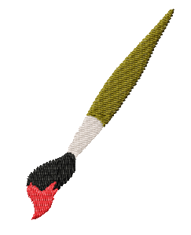
5
صل بخط بين عناصر
المجموعتين المتقابلتين

Slide 23
5
صف كل مجموعة مستخدماً ”يساوي“.
5 علب ألوان
تساوي
5 فرشات ألوان

Slide 24
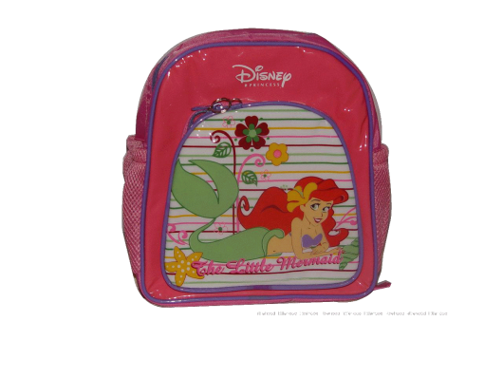
6
انشأ مجموعة لها نفس عدد هذه المجموعة
عدد الحقائب ستة حقائب
إذن نرسم ستة أشكال

Slide 25

6
انشأ مجموعة لها نفس عدد هذه المجموعة
6
5
4
3
2
1

Slide 26
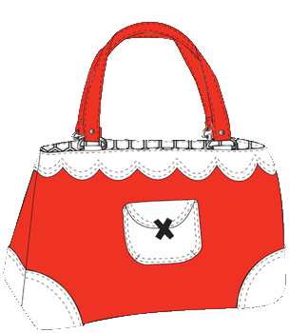
7
انشأ مجموعة لها نفس عدد هذه المجموعة
عدد الحقائب أربعة حقائب
إذن نرسم أربعة أشكال

Slide 27

6
انشأ مجموعة لها نفس عدد هذه المجموعة
4
3
2
1

Slide 28


Slide 29

نشاط ختامي
https://www.liveworksheets.com/ru1423930dj

Slide 30
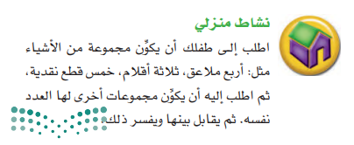
الواجب : فقرة 6 و 7

Slide 31
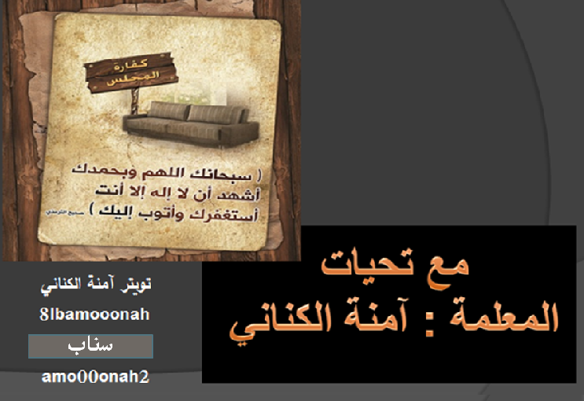
من يستفيد من العرض
أرجو ذكر المصدر

